Slide 1
Δερματίτιδες
Σταμάτης Γρηγορίου MD, PhD
Δερματολόγος-Αφροδισιολόγος
Αναπληρωτής καθηγητής
1^{η} Πανεπιστημιακή Δερματολογική κλινική

Slide 2
Ταξινόμηση δερματίτιδας
Εξωγενής
Δερματίτις εξ επαφής:
Αλλεργική
Ερεθιστική
Ενδογενής
Ατοπική δερματίτιδα
Σμηγματορροϊκή
Δυσιδρωσικό έκζεμα
Νομισματοειδές έκζεμα
Νευροδερματίτιδα
Ο Ο όρος έκζεμα είναι συνώνυμος της δερματίτιδας υποδηλώνοντας την οξεία φάση του νοσήματος που το δέρμα «ζέει» λόγω της φλεγμονήςΟ

Slide 3

Επιπολασμός Ατοπικής δερματίτιδας
14–24% του γενικού πλυθησμού
Συχνότερη στα παιδιά (0.3–20.5%)² συγκριτικά με τους ενήλικες (2–10%)³
1. Cork MJ, et al. Dermatology Update. Montreal, Canada; 6–7 Nov 2003.
2. ISAAC Steering Committee. Lancet 1998; 351:1225–1232.
3. Bieber T. N Engl J Med 2008; 358:1483–1494.

Slide 4
Η παθοφυσιολογία της νόσου είναι πολυπαραγοντική
Ανοσολογική στροφή προς την Th2 κατεύθυνση
Γενετικοί παράγοντες στον δερματικό φραγμό
Εκλυτικοί περιβαλλοντικοί παράγοντες
1. Leung DYM, Guttman-Yassky E. J Allergy Clin Immunol 2014;134:769–779. 2. Kim BE, Leung DY, Boguniewicz M, Howell MDl. Clin Immunol 2008;126:332–337.
3. Hoffjan S, Stemmer S. Arch Dermatol Res 2015;307:659–670. 4. Darsow U et al. J Eur Acad Dermatol Venereol 2010;24:317–328. 5. Williams MR, Gallo RL. Curr Allergy Asthma Rep 2015;15:65.
Notes:
Atopic dermatitis, or AD, is a chronic inflammatory skin disease characterized by intense pruritus and eczematous lesions¹
The pathophysiology of AD is multifactorial and involves immune and epidermal barrier components influenced by genetic and environmental factors^{1–3}
References:
Weidinger S, Novak N. Lancet 2016; 387:1109–1122.
Leung DYM, Guttman-Yassky E. J Allergy Clin Immunol 2014;134:769–779.
Gittler JK et al. J Allergy Clin Immunol 2012;130:1344–1354.

Slide 5
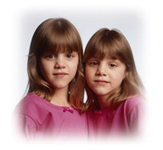

Γενετική προδιάθεση
60% επίπτωση με έναν γονέα πάσχοντα¹
80% επίπτωση με δύο πάσχοντες γονείς¹
Μονοζυγωτικοί δίδυμοι 0.72–0.86²
Διζυγωτικοί δίδυμοι 0.21–0.23²
Οικογενειακό ιστορικό ατοπίας ¹
Στην κληρονομικότητα εμπλέκονται δύο ομάδες γονιδίων ³
  Γονιδια που κωδικοποιούν στοιχεία του ανοσοποιητικού
  Γονίδια που κωδικοποιούν επιθηλιακές δομές
AD = atopic dermatitis
1. Kang K & Stevens SR. Clin Dermatol 2003; 21:116–121.
2. Leung DY, et al. J Clin Invest 2004; 113:651–657.
3. Bieber T. N Engl J Med 2008; 558:1483–1494.

Slide 6
Γονιδιακές διαταραχές της επιδερμίδας—Ο ρόλος της φιλαγγρίνης
Η φιλαγγρίνη είναι μια πρωτείνη μέρος του κυτταρικού σκελετού της επιδερμίδας
Η ακεραιότητα της συνεισφέρει στην μεγαλύτερη δέσμευση και τη μείωση της διαδερμικής απώλειας νερού
Το 30% των Ευρωπαίων με ΑΔ έχει μεταλλάξεις στο γονίδιο που κωδικοποιεί τη φιλαγγρίνη

Slide 7
Τα λιπίδια της κερατίνης στοιβάδας είναι χαμηλότερα στην Α.Δ.
Μείωση των ολικών λιπιδίων, φωσφολιπιδίων, εστέρων στερολών.
Μεγάλη μείωση κεραμιδίων με διαφορετικά κεραμίδια να μειώνονται στο δέρμα με βλάβες συγκριτικά με το δέρμα χωρίς βλάβες
Η μείωση δεν οφείλεται πιθανότατα στην αύξηση των ενδογενών κεραμιδασών, ενζύμων που αποδομούν τα κεραμίδια
Οφείλεται σε κεραμιδάσες που παράγουν τα αυξημένα βακτήρια στην ΑΔ

Slide 8
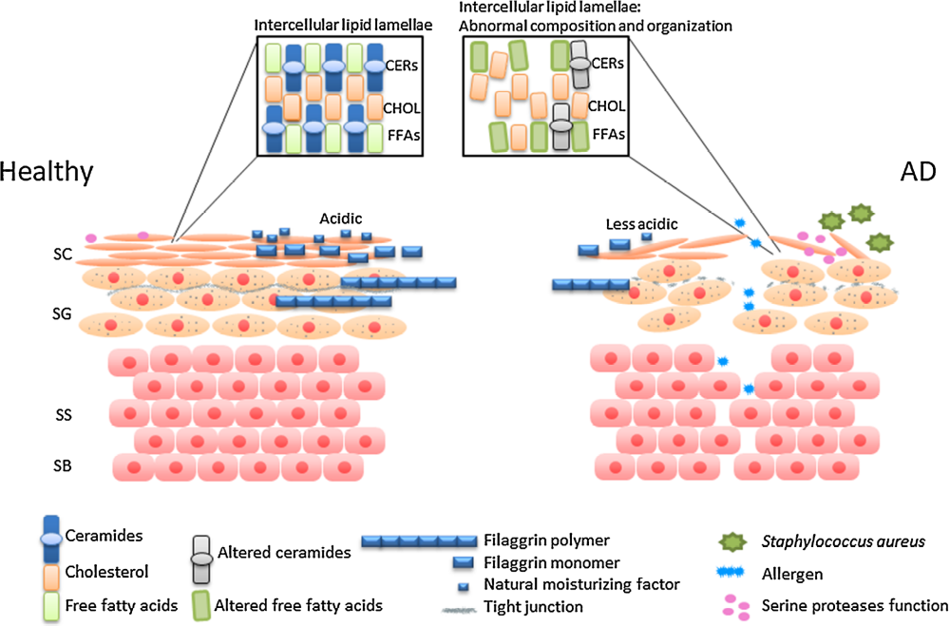
Επιδερμικός φραγμός
Current Dermatology Reports 2018
Notes:
Fig. 4 Skin barrier in the healthy state and atopic dermatitis. In the
healthy state, filaggrin (FLG) polymers are released from keratohyaline
granules. After enzymatic cleavage, the polymers then turn into multiple
monomers and finally result in natural moisturizing factor (NMF) in the
upper stratum corneum. In AD, FLG and NMF are reduced, leading to a
diminished acidic milieu. SC integrity is disturbed, and Staphylococcus
aureus colonizes the skin. Lipid lamellae are composed of ceramides: free
fatty acids: cholesterol in a 1:1:1 M ratio. In AD, a decrease in the
ceramides: cholesterol ratio is observed. Moreover, the composition of
each lipid is aberrant, which gives rise to abnormal lipid organization.
Furthermore, in AD, an enhancement of keratinocyte shedding is present
due to the hyperfunction of serine protease enzymes. Finally, the barrier is
further impaired by the reduction of tight junction proteins. Therefore,
allergens, toxic substances, and microorganisms can penetrate the
epidermis and induce a cascade of immune responses. CERs ceramides,
CHOL cholesterol, FFAs free fatty acids, AD atopic dermatitis, SC
stratum corneum, SG stratum granulosum, SS stratum spinosum, SB
stratum basale

Slide 9
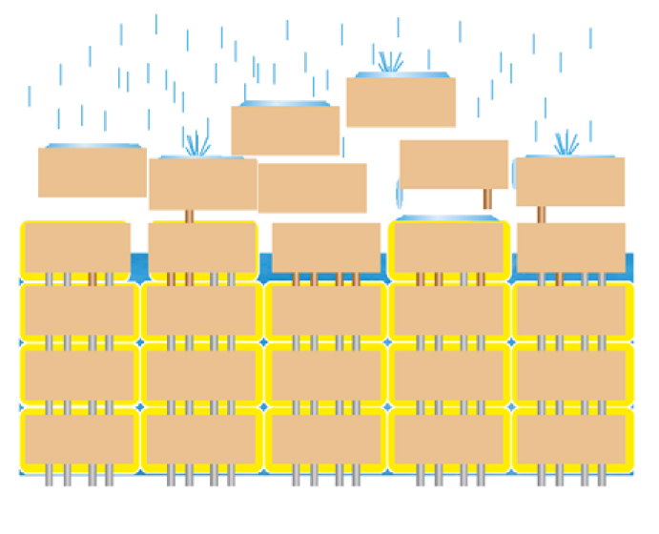
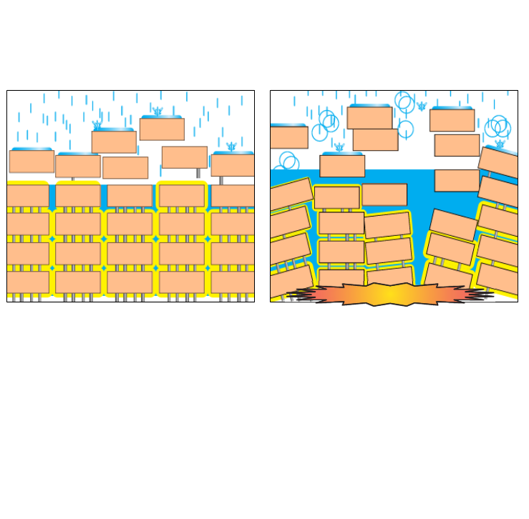
Η θεώρηση της επιδερμίδας ως τούβλινου τοίχου
Τα κερατινοκύτταρα είναι τα τούβλα
Τα λιπίδια είναι το τσιμέντο που γεμίζει τα διάκενα
Τα δεσμοσωμάτια είναι οι στήλες από σίδηρο που σταθεροποιούν τη δομή
Στην επιφάνεια τα δεσμοσωμάτια χαλαρώνουν όταν φτάσει η ώρα της απόπτωσης των κερατινοκυττάρων
Corneocytes
Corneodesmosomes
Lipid layer
Elias PM. J Invest Dermatol 1983; 80:44–49.
Cork MJ, et al. J Allergy Clin Immunol 2006; 118:3–12.
Notes:
9

Slide 10

Γενετική προδιάθεση-Διαταραχές επιδερμίδας
Φυσιολογικά
Ο επιθηλιακός «τοίχος» έχει φυσιολογική δομή
Δεσμοσωμάτια ακέραια
Δράση πρωτεασών
φυσιολογική
=
Ρυθμός αντικατάστασης κερατινοκυττάρων
Ρυθμός απόπτωσης κερατινοκυττάρων
Δέρμα στην ατοπιλή δερματιτιδα
Γεννετικοί παράγοντες
Ο επιθηλιακός τοίχος καταρρέει
Δυσλειτουργία γονιδίων πρωτεασών
Αύξηση δράσης
πρωτεασών
  Πρώιμη αποδόμηση
  δεσμοσωματίων
  Μειωμένα λιπίδια
Διαταραχές φιλαγκρίνης
Ρυθμός
απόπτωσης
Ρυθμός αντικατάστασης
≠
Περιβαλλοντικόί παράγοντες
Σαπούνια, ακάρεα, υπεραντιγόνα Staph aureus
AD = atopic dermatitis
Cork MJ, et al. Epidermal barrier dysfunction in atopic dermatitis. In: Skin Moisturization. Eds: Rawlings AV, Leyden JJ. London: Informa Healthcare, 2009 [in press].
Notes:
10

Slide 11

Τα T helper ρυθμίζουν τη φλεγμονή στην ΑΔ
Τα Th1 και Th2 έχουν διακριτούς ρόλους στην ανοσιακή απάντηση και βρίσκονται σε ισορροπία
Type 0 (Th0) Τα αδιαφοροποίητα Τ λεμφοκύτταρα (Naïve type) (Th0) διαφοροποιούνται σε Th1 ή Th2 μετά από παρουσίαση αντιγόνων¹ Th0 παράγουν και Th1 και Th2 κυταρροκίνες¹ |  | Type 1 (Th1) | : IL-2, IFN-g, IL-12^{1,2} Κυριαρχούν στο χρόνιο στάδιο της ΑΔ ³
 |  | Type 2 (Th2) | IL-4, IL-5, IL-13¹ Επάγουν παραγωγή IgE από τα B κύτταρα ² Κυριαρχούν στην έξαρση της ΑΔ⁴
1. Bieber T, et al. N Engl J Med 2008; 358:1483–1494.
2. Sakuma S, et al. Int Immunopharmacol 2001; 1:1219–1226.
3. Leung DY, et al. J Clin Invest 2004; 113:651–657.
4. Novak N, et al. J Allergy Clin Immunol 2003; 112 (6 Suppl.):S128–139.
Notes:
11

Slide 12
Περιβαλλοντικοί παράγοντες
  Κοινωνικο-οικονομικό status – υψηλότερη επίπτωση σε παιδιά με οικογένειες υψηλότερου κοινωνικο-οικονομικού status
  Μέγεθος οικογένειας – Υψηλότερος κίνδυνος σε μικρές οικογένειες. Περισσότερα αδέλφια σημαίνει μεγαλύτερη έκθεση λοιμώξεις που μειώνουν τον κίνδυνο ΑΔ.
  Ρύποι – Μεγαλύτερος κίνδυνος σε παιδιά από βιομηχανικές περιοχές. Οι ρύποι έχουν ερεθιστική δράση
  Σάπωνες και απορρυπαντικά – Αυξημένη επίπτωση λόγω αύξησης του δερματικού pH που ρυθμίζει ένζυμα που συντηρούν την ομοιόσταση της επιδερμίδας
1. Cork MJ, et al. J Allergy Clin Immunol 2006; 118:3–21.
2. Williams HC, et al. BMJ 1994; 308:1132–1135. 3. Strachan DP. BMJ 1989; 299:1259–1260.
4. Schafer T, et al. Br J Dermatol 2000; 143:992–998. 5. Weiland SK, et al. Eur Respir J 1999; 14:862–870. 6. Hachem J-P. J Investig Dermatol 2005; 125:510–520. 7. Cork MJ, et al. Epidermal barrier dysfunction in atopic dermatitis. In: Skin Moisturization. Eds: Rawlings AV, Leyden JJ. London: Informa Healthcare, 2009 [in press].

Slide 13
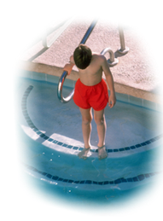






Ερεθιστικά και αλλεργιογόνα
Ερεθιστικά | Αλλεργιογόνα
Απορρυπαντικά-σαπούνια¹ Αλκοολούχα καλλυντικά¹ Μάλλινα ρούχα² Ιδρώτας¹ Χημικά¹ καπνός¹ Χλώριο¹ | Φαγητά όπως γάλα αυγά ξηροί καρποί σόγια ψάρια² Ακάρεα οικιακής σκόνης¹ Φυτικά παράσιτα¹ Επιθήλια ζώων¹ Μύκητες¹ Γύρεις³
1. Leung DY & Bieber T. Lancet 2003; 361:151–160.
2. Boguniewicz M, et al. J Allergy Clin Immunol 2003; 112 (6 Suppl.):S140–150.
3. Fleischer AB. Postgrad Med 1999; 106:49–55.
Notes:
13

Slide 14
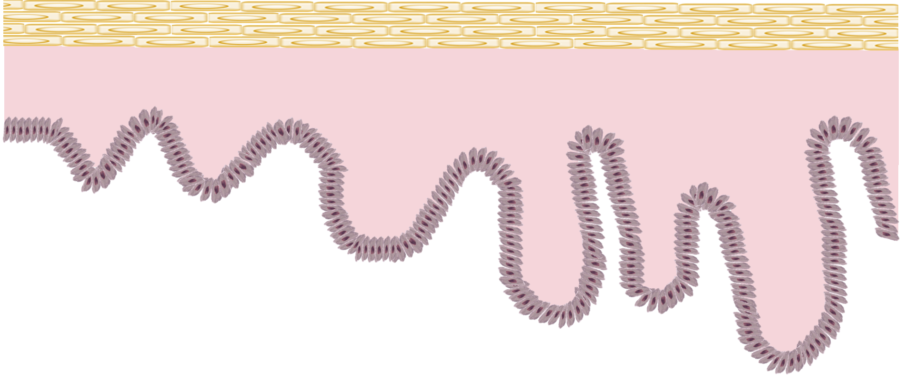
Οι βλάβες της ατοπικής δερματίτιδας παρουσιάζουν μια δυσβίωση στον φραγμό του μικροβιώματος
DS
Υγιές δέρμα
Δέρμα με βλάβες ΑΔ
Επιφάνεια δέρματος
Σταφυλόκοκκοι
Firmicutes
Ακτινοβακτήρια
Πρωτεοβακτήρια
Bacteroidetes
Το μικροβίωμα στην ΑΔ είναι απορρυθμισμένο με λιγότερη ποικιλομορφία, υπερανάπτυξη Σταφυλόκοκκων,
ιδιαίτερα του S. aureus, και λιγότερα gram-αρνητικά βακτήρια
ΑΔ = ατοπική δερματίτιδα
Brandwein M, et al. NPJ Biofilms Microbiomes 2016;2:3
Εξωτερική Χρήση
Notes:
Abbreviation
AD=atopic dermatitis
Reference
Brandwein M, Steinberg B, Meshner S. Microbial biofilms and the human skin microbiome. NPJ Biofilms and Microbiomes 2016;2:3 (Page 2, Figure 1).
Image Permission
Image adapted from Brandwein M, Steinberg B, Meshner S. Microbial biofilms and the human skin microbiome. NPJ Biofilms and Microbiomes 2016;2:3.

Slide 15
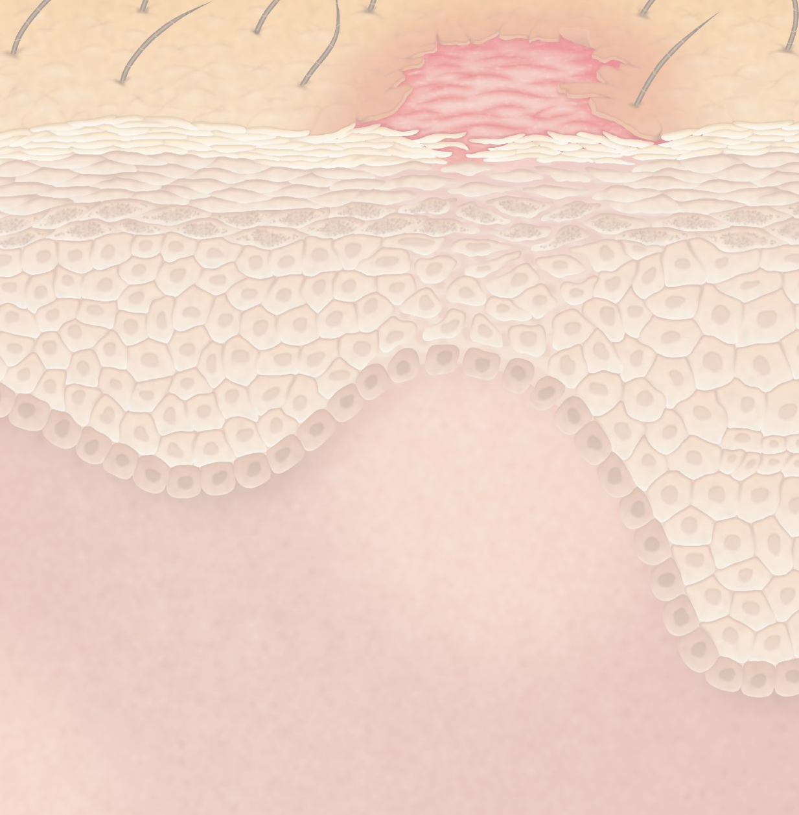





Ο κνησμός στην ΑΔ δεν οφείλεται στην ισταμίνη αλλά στην IL-31
Itch²
Scratch²
Η IL-31 η οποία ρυθμίζεται από τις IL-4 και IL-13 αλληλεπιδρά με τους αισθητικούς νευρώνες για να δημιουργήσει τα αίσθημα του κνησμού
TSLP
IL-33
IL-4
IL-31
Induced barrier defects:
Differentiation ↓ (filaggrin, ceramides, AMPs)
ILC2
IL-5
IL-13
IL-4
IL-13
Th2
Th22
AD, atopic dermatitis; AMP, antimicrobial peptide; IL, interleukin; ILC, innate lymphoid cell; Th, T helper; TSLP, thymic stromal lymphopoietin.
1. Noda S, et al. J Allergy Clin Immunol. 2015. 2. Weidinger S, et al. Nat Rev Dis Primers. 2018. 3. Berdyshev E, et al. JCI Insight. 2018.
4. Howell MD, et al. J Allergy Clin Immunol. 2009. 5. Yosipovitch G, et al. J Allergy Clin Immunol. 2018.
Notes:
IL-4 and IL-13 downregulate¹⁻⁴:
Keratinocyte terminal differentiation
Expression of epidermal barrier proteins
TSLP, IL-33, and IL-4/IL-31 interact with sensory neurons to create itch perception.^{2,5}
References
Noda S, Krueger JG, Guttman-Yassky E. The translational revolution and use of biologics in patients with inflammatory skin diseases. J Allergy Clin Immunol. 2015;135(2):324-336.
Weidinger S, Beck LA, Bieber T, Kabashima K, Irvine AD. Atopic dermatitis. Nat Rev Dis Primers. 2018;4(1):1.
Berdyshev E, Goleva E, Bronova I, et al. Lipid abnormalities in atopic skin are driven by type 2 cytokines. JCI Insight. 2018;3(4). doi:10.1172/jci.insight.9800
Howell MD, Kim BE, Gao P, et al. Cytokine modulation of atopic dermatitis filaggrin skin expression. J Allergy Clin Immunol. 2009;124(3 Suppl 2):R7-R12.
Yosipovitch G, Rosen JD, Hashimoto T. Itch: from mechanism to (novel) therapeutic approaches. J Allergy Clin Immunol. 2018;142(5):1375-1390.

Slide 16
ΟΙ ΒΛΑΒΕΣ ΤΗΣ ΑΔ ΠΡΟΚΑΛΟΥΝ ΣΥΧΝΟ ΚΑΙ ΕΝΤΟΝΟ ΚΝΗΣΜΟ¹
ΚΝΗΣΜΟΣ ΣΕ ΕΝΗΛΙΚΕΣ ΜΕ ΜΕΤΡΙΑ ΕΩΣ ΣΟΒΑΡΗ ΑΔ*,†
Κάθε μέρα
5 -6 ημέρες
3 -4 ημέρες
1 -2 ημέρες
0 ημέρες
85,8%
6,1%
5,0%
2,4%
0,3%
ΣΥΧΝΟΤΗΤΑ (n=378)
Αφόρητος
Έντονος
Μέτριος
Ήπιος
Απών
14,2%
46,3%
34,7%
4,2%
0%
ΕΝΤΑΣΗ (n=378)
Όλη την ημέρα
18 έως 24 ώρες/ημέρα
12 έως <18 ώρες/ημέρα
6 έως <12 ώρες/ημέρα
<6 ώρες/ημέρα
29,7%
11,8%
21,3%
18,2%
18,7%
ΔΙΑΡΚΕΙΑ ΚΝΗΣΜΟΥ (n=379)
*Οι περισσότεροι από τους ασθενείς είχαν λάβει τοπική ή συστηματική αγωγή. †Η συχνότητα του κνησμού αξιολογήθηκε με τον ΡΟΕΜ. Η ένταση και η διάρκεια του κνησμού αξιολογήθηκαν με την κλίμακα κνησμού 5 διαστάσεων.
POEM, Αξιολογούμενος από τον Ασθενή Δείκτης Βαρύτητας του Εκζέματος
1. Simpson EL et al. J Am Acad Dermatol 2016;74:491-498.
Notes:
Ας ξεκινήσουμε με μία μελέτη που έδειξε πώς οι ασθενείς με μέτρια έως σοβαρή ΑΔ παρουσιάζουν συχνό και έντονο κνησμό, ένα κλινικό γνώρισμα της Δ
Αξιολογήθηκαν η ένταση και η διάρκεια του κνησμού τις τελευταίες 2 εβδομάδες με ένα ερωτηματολόγιο ασθενούς, το οποίο ονομάζεται Κλίμακα Κνησμού 5 Διαστάσεων. Το ερωτηματολόγιο συμπληρώθηκε κατά την προκαταρκτική αξιολόγηση μίας πολυεθνικής μελέτης Φάσης 2b, στην οποία συμμετείχαν 380 ενήλικοι ασθενείς με μέτρια έως σοβαρή ΑΔ¹
Η πλειοψηφία των ασθενών (46,3%) αξιολόγησαν τον κνησμό τους ως έντονο και 14,2% των ασθενών αξιολόγησαν τον κνησμό τους ως αφόρητο¹
Επίσης, 29,7% των ασθενών ανέφεραν ότι έχουν κνησμό που διαρκεί όλη την ημέρα¹
Βιβλιογραφική αναφορά:
Simpson EL et al. J Am Acad Dermatol 2016;74:491-498.

Slide 17
Κλινική εικόνα

Slide 18
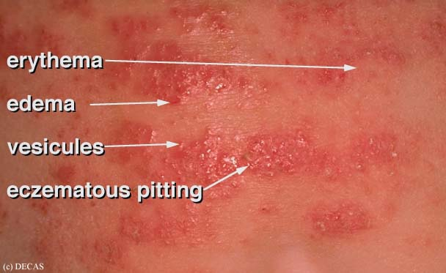
Τυπικά δερματικά στοιχεία
Ερύθημα
Οίδημα
Φυσαλίδες
Έκκριση υγρού

Slide 19
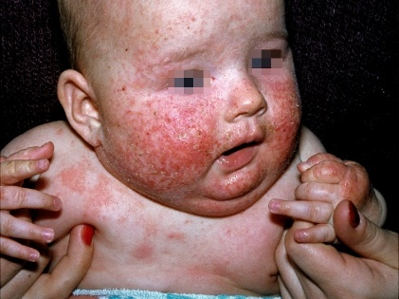
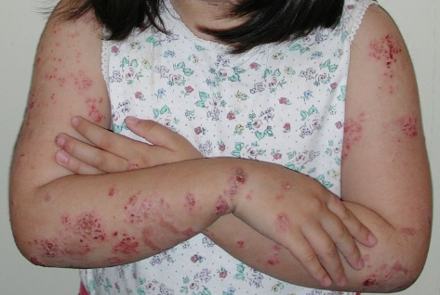
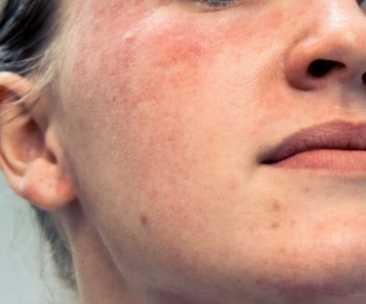

Ο κλινικός φαινότυπος της ατοπικής δερματίτιδας μεταβάλλεται με την ηλικία
Ηλικία έναρξης ή/και φυσική ιστορία ανά ηλικία
Βρεφική ηλικία¹⁻³
Παιδική ηλικία¹⁻³
Εφηβεία / ενήλικη ζωή^{1,3}
Είναι συχνά εντοπισμένη στο πρόσωπο, το τριχωτό της κεφαλής και τις εκτατικές επιφάνειες των άνω και των κάτω άκρων, αλλά μπορεί να είναι και διάχυτη
Οι εκζεματικές βλάβες τείνουν να αλλάζουν θέση, είναι συχνά περιορισμένες στις καμπτικές επιφάνειες των αγκώνων, γονάτων, καρπών, αστραγάλων, αλλά μπορούν να εμφανιστούν σε οποιαδήποτε θέση
Στους ενήλικες, οι βλάβες είναι συχνά εντοπισμένες στο πρόσωπο και τον λαιμό (δερματίτιδα προσώπου και τραχήλου) και σε καμπτικές επιφάνειες
Οι βλάβες χαρακτηρίζονται από ερύθημα, βλατίδες, φυσαλίδες, εκδορές, ορορροή και σχηματισμό εφελκίδων³
Εν γένει, το έκζεμα καθίσταται ξηρότερο με εκδορές, βλατίδες και οζίδια²
~30% των ατόμων αναπτύσσουν ατοπικό έκζεμα χειρός, το οποίο μπορεί να επηρεάσει τις δραστηριότητες στον χώρο εργασίας
Notes:
Image Permissions:
Infant with AD. atopic13.jpg. Image (© 2007 Dr Raimo Suhonen DermNet New Zealand Trust) used with permission from: https://www.dermnetnz.org/ (Accessed August 2018). Image is licensed under the Creative Commons Attribution-NonCommercial-NoDerivs 3.0 New Zealand (CC BY-NC-ND 3.0 NZ) License: https://creativecommons.org/licenses/by-nc-nd/3.0/nz/legalcode.
Child with AD. at-derm9.jpg. Image (© 2007 DermNet New Zealand Trust) used with permission from: https://www.dermnetnz.org/ (Accessed August 2018). Image is licensed under the Creative Commons Attribution-NonCommercial-NoDerivs 3.0 New Zealand (CC BY-NC-ND 3.0 NZ) License: https://creativecommons.org/licenses/by-nc-nd/3.0/nz/legalcode.
Adolescent with AD. This thing is all over me (© 2007 AzmanL) used with permission from: https://www.istockphoto.com/gb/photo/this-thing-is-all-over-me-gm516066126-88810109 (Accessed September 2018)
References:
Bieber T, D’Erme AM, Akdis CA et al. Clinical phenotypes and endophenotypes of atopic dermatitis: Where are we, and where should we go? J Allergy Clin Immunol 2017;139:S58-64 (Pages S58, S59, S60, Figure 2).
Lyons JJ, Milner JD, Stone KD. Atopic dermatitis in children: clinical features, pathophysiology, and treatment. Immunol Allergy Clin North Am 2015;35:161-83 (Page 2).
Thomsen SF. Atopic dermatitis: natural history, diagnosis, and treatment. ISRN Allergy 2014;2014:354250 (Pages 2, 3, 4).
QC complete August 6, 2018

Slide 20
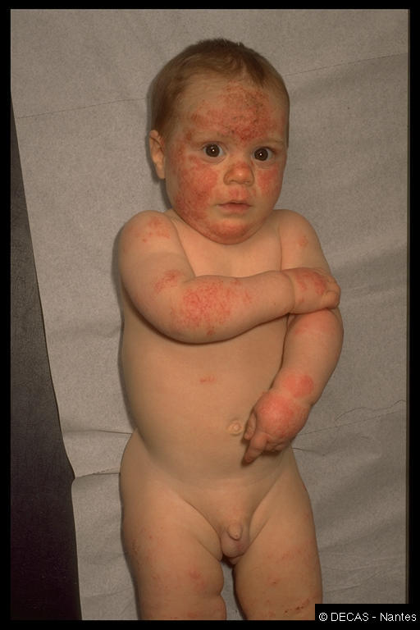
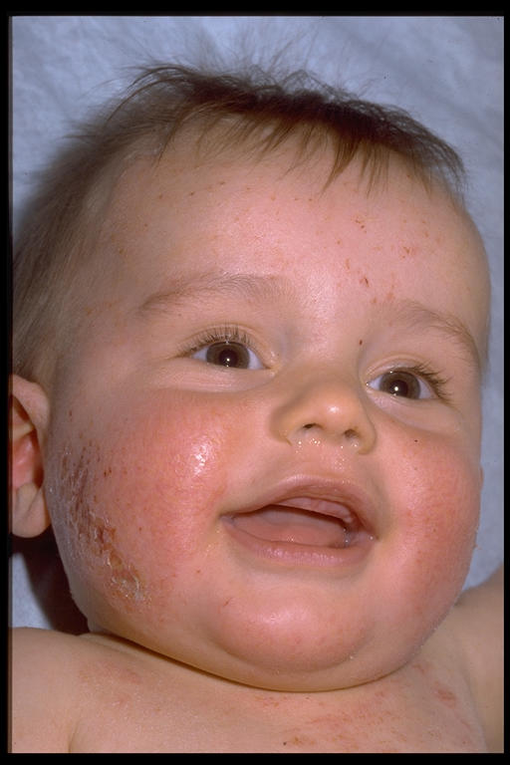
Τυπικές εντοπίσεις (1)

Slide 21
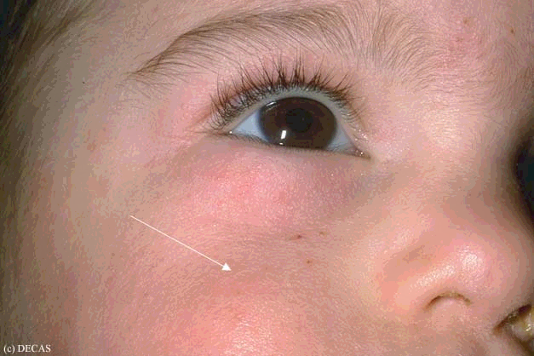
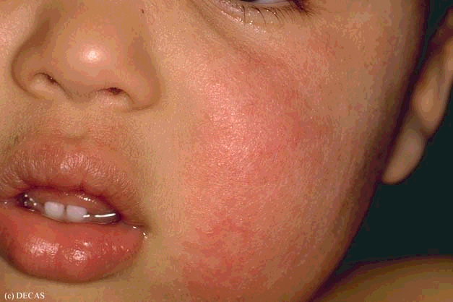
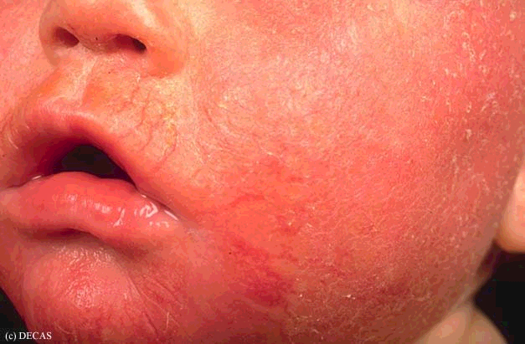
Ερύθημα

Slide 22
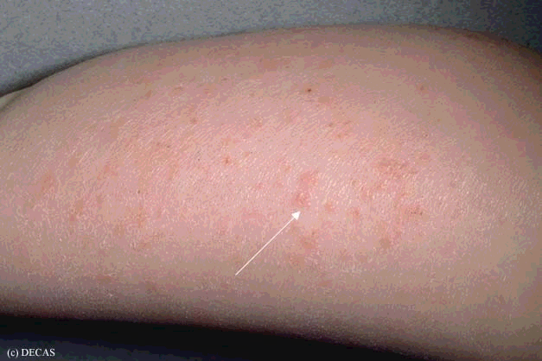
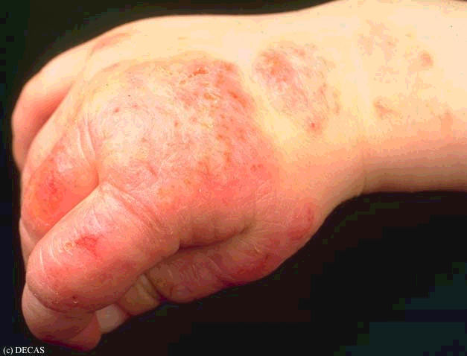
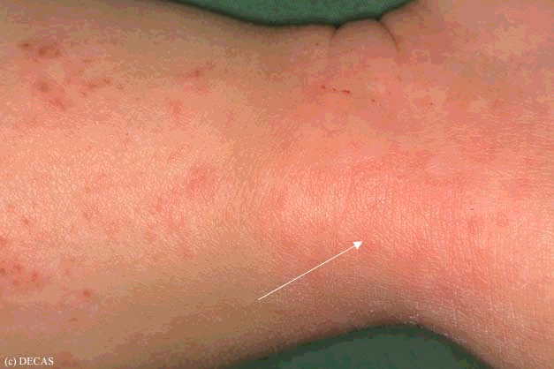
Οίδημα / βλατίδες

Slide 23
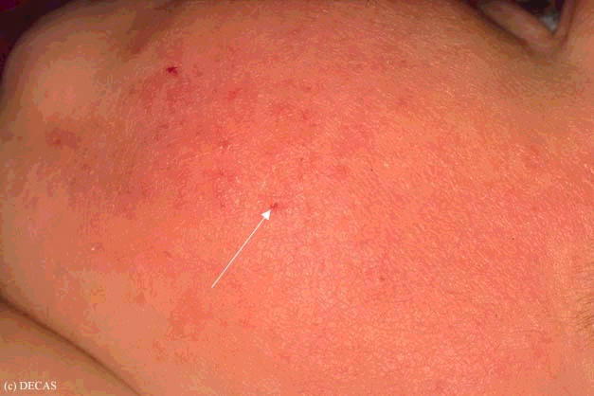
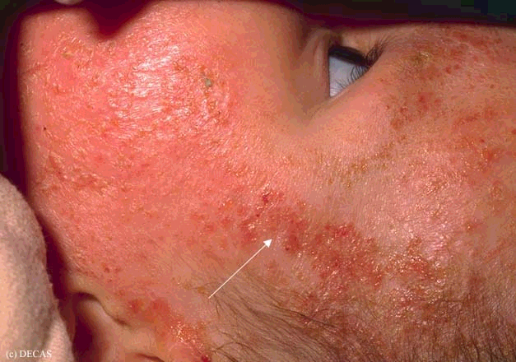
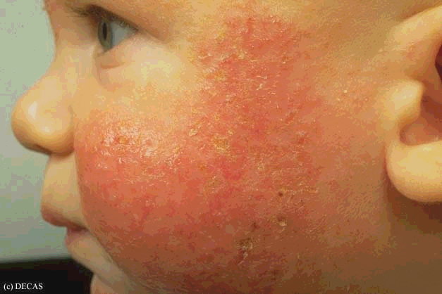
Οροροή

Slide 24
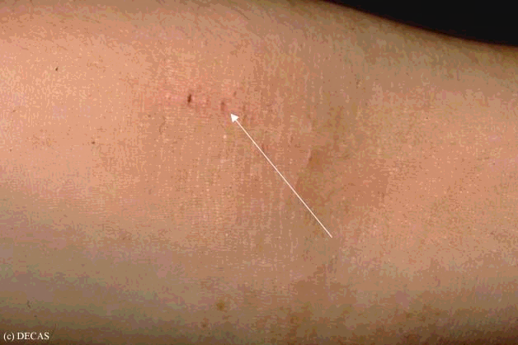
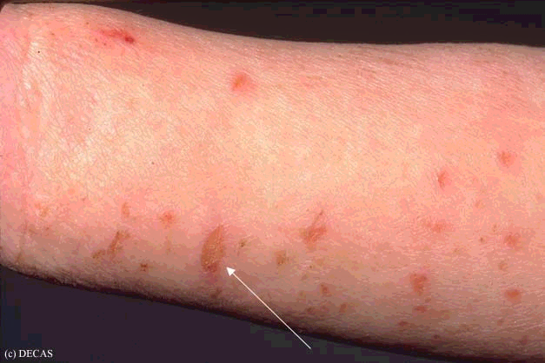
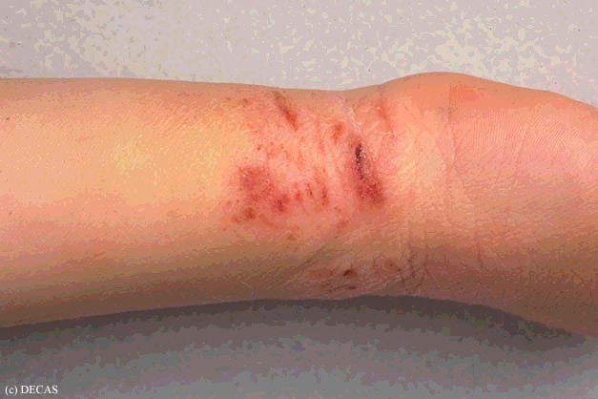
Εκδορές

Slide 25
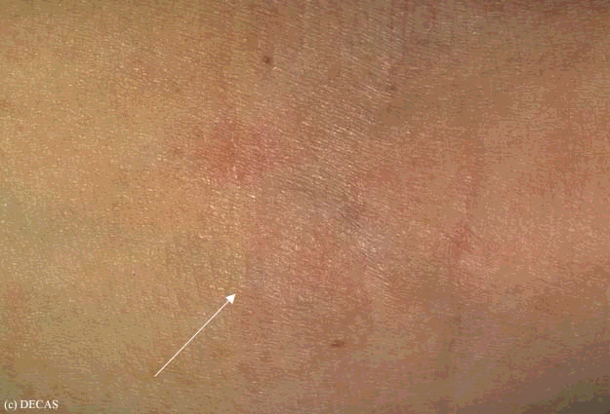
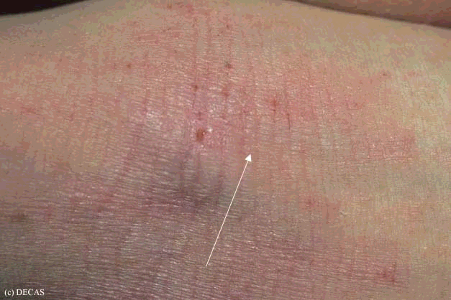
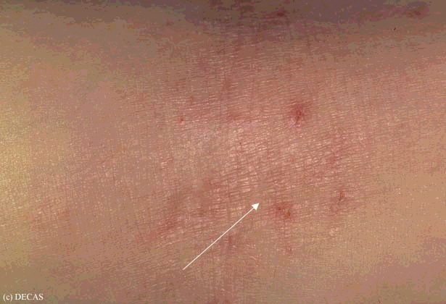
Λειχηνοποίηση

Slide 26
Κριτήρια BAD βασισμένα στα Hanifin and Rajka criteria
Απαραίτητο
  Κνησμώδες δέρμα (η αναφερόμενο ιστορικό από τους γονείς)
Και ≥3 από τα εξής 5:
  Ιστορικό προσβολής των πτυχών
    Πτυχές αγκώνων
    Ιγνυακές πτυχές
    Τράχηλος ή πρόσθια των αστραγάλων
    Παρειές σε παιδιά <10 ετών
  Ιστορικό άσθματος
    Ή ιστορικό ατοπίας σε συγγενή 1^{ου} βαθμού
    σε παιδιά <4 ετών
  Ιστορικό ξηρού δέρματος εντός 12 μηνών
  Ορατό έκζεμα
  Έναρξη πρίν την ηλικία των 2 ετών
    Δεν αξιολογείται σε παιδιά <ετών
1. Williams HC et al. Br J Dermatol 1994;131:406–416.
Notes:
Similarly to the Hanifin and Rajka criteria, the 1994 UK Working Party’s core set of diagnostic criteria state that patients must have an itchy skin condition and 3 or more of the 5 items listed here¹
Reference:
Williams HC et al. Br J Dermatol 1994;131:406–416.

Slide 27
Φυσική πορεία
<50% υποχωρεί πριν την ηλικία των 7 ετών
Το 30% συνεχίζει να έχει ΑΔ μετά την ενηλικίωση
JAAD 34: 760-764; 1996 --- Olsen AB et al. Acta Derm Venereol 2005;85, 244-47
Sandstrom MH, et al. Br J Dermatol 2004; 1: 103-110

Slide 28
ΑΤΟΠΙΚΗ ΠΑΡΕΛΑΣΗ
14
13
Ρινίτιδα
11
9
Άσθμα
Συχνότητα (%)
7
5
3
Ατοπική δερματίτιδα
1
1
2
3
4
5
6
7
8
9
10
20+
Ηλικία (χρόνια)
Barnetson RS. BMJ 2002;324:1376-1379
Notes:
Η ατοπική δερματίτιδα είναι συνήθως η πρώτη εκδήλωση της ατοπικής προδιάθεσης και θεωρείται ότι αποτελεί το σημείο εκκίνησης για τη διαδοχική εμφάνιση των άλλων ατοπικών νοσημάτων όπως του άσθματος και της αλλεργικής ρινίτιδας, γνωστής ως ατοπικής παρέλασης. Υπολογίζεται ότι το 80% περίπου των παιδιών με ατοπική δερματίτιδα θα αναπτύξουν αλλεργική ρινίτιδα ή άσθμα αργότερα στην παιδική ηλικία.

Slide 29
Θεραπεία

Slide 30
Αποφυγή ερεθιστικών και αλλεργιογόνων
Σαπούνια, απορρυπαντικά, χημικά, μάλλινα, ιδρώτας, ακραίες θερμοκρασίες
Πλύσιμο ρούχων μετά την αγορά
Διπλό ξέβγαλμα, πιό ήπιο απορρυπαντικό
Χαλαρά, βαμβακερά ρούχα
Αναπαυτικό περιβάλλον εργασίας – ύπνου
Σταθερή θερμοκρασία / υγρασία
Τακτική περιποίηση νυχιών
Προσεκτική ηλιοθεραπεία με ισχυρό αντηλιακό
Πολύ καλό ντούς μετά την πισίνα ή τη θάλασσα

Slide 31
Μαλακτικά
Προσφέρουν ενυδάτωση
Συγκρατούν την υγρασία
Μείωνουν τη φλεγμονή , τα τελευταία χρόνια μπορεί να περιέχουν βιομιμητικά με αποτελεσματικότητα ανάλογη με ασθενή στεροειδή
Μειώνουν τον κνησμό
Μειώνουν το δόση των φαρμακευτικών παραγόντων
Απαραίτητα και στην έξαρση και στη συντήρηση

Slide 32
Ενυδάτωση δέρματος
  Χλιαρό μπάνιο (ΟΧΙ Καυτό)
  Όχι σαπούνι – ήπιο καθαριστικό
  5-10’ καθημερινά ή και περισσότερο
  Σκούπισμα ταμποναριστά
  Κρέμα ενυδάτωσης μέσα σε <3 λεπτά
  Τακτική χρήση στη διάρκεια της ημέρας και πριν τον ύπνο

Slide 33
Τοπικά κορτικοστεροειδή
Αποτελεσματικά, επιτυγχάνουν γρήγορο έλεγχο της νόσου
Δημιουργούνται σκεπτικισμό λόγω
  Μακροχρόνιας αγωγής
  Μικρής ηλικίας ασθενών
  Ανεπιθύμητων ενεργειών τοπικών, συστ/κών

Slide 34
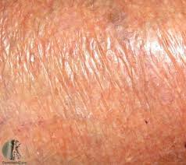
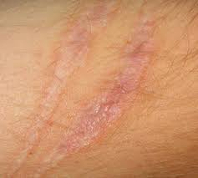
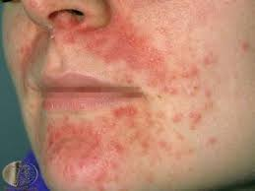
Ανεπιθύμητες ενέργειες τοπικών κορτικοστεροειδών
Ατροφία του δέρματος
Ραβδώσεις
Περιστοματική δερματίτις

Slide 35
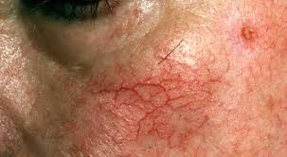
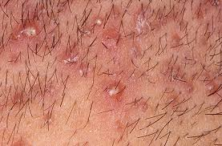
Ανεπιθύμητες ενέργειες τοπικών κορτικοστεροειδών
Τηλαγγειεκτασίες – πορφυρικό έξανθημα
Θυλακίτιδες – δευτεροπαθείς λοιμώξεις
Καθυστέρηση επούλωσης
Υποχρωμία
Αύξηση ενδοφθάλμιας πίεσης
(σε χρήση στα βλέφαρα)

Slide 36
Τοπικά ανοσοτροποποιητικά
Τa Tacrolimus και Pimecrolimus είναι μακρολακτάμες
Μηχανισμός δράσης:
επιλεκτική αναστολή ενεργοποίησης των Τ-λεμφοκυττάρων μέσω της οδού της καλσινευρίνης και αναστολή απελευθέρωσης κυταρροκινών από σιτευτικά κύτταρα

Slide 37
Συστηματικά ανοσοκατασταλτικά
UVB
Συστηματικά κορτικοστεροειδή ως θεραπεία διάσωσης στις εξάρσεις
Κυκλοσπορίνη Α
Μεθοτρεξάτη

Slide 38
Στόχοι της θεραπείας
European Task Force στην Aτοπική Δερματίτιδα
  Βραχυπρόθεσμος έλεγχος της οξείας φάσης (έξαρση συμπτωμάτων)
  Μακροχρόνια σταθεροποίηση, πρόληψη των εξάρσεων και αποφυγή των ανεπιθύμητων ενεργειών
“Η ατοπική δερματίτιδα είναι μία χρόνια κατάσταση.
Η αντιμετώπιση θα πρέπει να σχεδιάζεται με μακροχρόνια προοπτική.”
European Task Force on Atopic Dermatitis, Position paper on diagnosis and treatment of atopic dermatitis
Darsow U et al. J Eur Acad Dermatol Venereol 2005;19:286–295.
Notes:
38

Slide 39
Μακροχρόνια θεραπεία
Περιοδική εφαρμογή των αναστολέων καλσινευρίνης για 2 φορές την εβδομάδα ή με τα πρώτα συμπτώματα μέχρι και για διάστημα 12 μηνών επιτυγχάνει σημαντική μείωση των υποτροπών

Slide 40






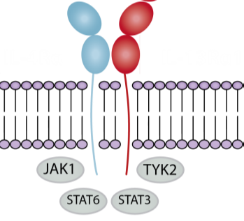
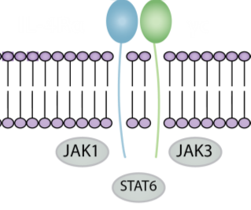
DUPILUMAB
Το dupilumab είναι ένα πλήρως ανθρώπινο μονοκλωνικό αντίσωμα έναντι του υποδοχέα άλφα της ιντερλευκίνης (IL)-4 που αναστέλλει τη σηματοδότηση μέσω των IL-4/IL-13
Type I Receptor^{1,2}
B cells, T cells, monocytes, eosinophils, fibroblasts
Type II Receptor^{1,2}
Epithelial cells,
smooth muscle cells,
fibroblasts, monocytes,
activated B cells
http://clinicalwebcasts.com/slidecasts/2017/ISDS_Atopic_Dermatitis_SlideCAST-285.pdf. Accessed August 2, 2018.
2. Gandhi NA, et al. Nat Rev Drug Discov. 2016;15(1):35-50. 3. Beck LA, et al. N Engl J Med. 2014;371(2):130-139.
Notes:
Dupilumab is a fully human mAb that targets the IL-4R alfa subunit, that is shared among IL-4 and IL-13 cytokines, allowing for a potent dual antagonism of both cytokines with a single agent, inhibiting the Th2 pathways.

Slide 41
JAK inhibitors
EXAMPLE TYPE I CYTOKINE RECEPTORS
EXAMPLE TYPE II CYTOKINE RECEPTORS
Interleukins (IL-2, IL-4,
IL-7, IL-9, IL-15, and IL-21)
IL-31
Type I interferons (e.g., IFNα, IFNβ)
Interleukins
(IL-10, IL-20, IL-22, and IL-28)
GM-CSF
Erythropoietin
IFNɣ
ɣc
JAK1
JAK3
JAK1 / 2
JAK2
JAK2
TYK2
JAK1
JAK2
JAK1
P
P
P
P
P
STAT
STAT
STAT
STAT
STAT
P
STAT
STAT
P
P
STAT
STAT
P
STAT1
Lymphocyte proliferation and homeostasis
STAT1
Keratinocytes → Barrier↓
Nerves → Pruritus
Erythropoiesis
Myelopoiesis
Platelet production
STAT1
Innate antiviral defense
STAT1
STAT3
STAT3
STAT5
STAT2
STAT5
STAT5
P
P
STAT
STAT
Transcription
Οι JAK αναστολείς αναστέλλουν το JAK-STAT (signal transducer and activators of transcription proteins) μονοπάτι αναστέλλοντας τη φωσφορυλίωση των STATs και μειώνοντας την επαγωγή των προ-φλεγμονωδών κυτταροκινών ^{2,3}
1. Fujii H. J Immunotoxicol 2007;4:69–76; 2 Paller A et al. J Allergy Clin Immunol 2017;140:633–643; 3. Winthrop KL. Nat Rev Rheum 2017; 13:234–243
Notes:
JAKs are essential for the signaling of many cytokines and growth factors. When a cytokine binds to its cognate receptor, this leads to receptor dimerization, activation of JAKs, and subsequent phosphorylation of STATs. Phosphorylation of STATs leads to dimerization and translocation to the nucleus, where gene transcription is initiated
JAK-STAT pathways serve as a rapid mechanism to transduce signals from the cell membrane to the nucleus and include multiple cytokines (IL-4, IL-5, IL-13, IL-22, IL-31, and TSLP) that are involved in the AD disease pathway

Slide 42
Cytokine-JAK combinations
IL-2, IL-4,
IL-7, IL-9,
IL-15, and IL-21
IL-4,
IL-13
EPO, TPO, G-CSF, GH, and leptin
IL-6, IL-11, LIF, and OSM
IL-3, IL-5, and GM-CSF
IL-12 and IL-23
IL-19, IL-20, and IL-22
IFNα and IFNβ
IL-10
IFNγ
JAK1
JAK3
JAK2
JAK2
JAK2
JAK2
JAK2
TYK2
JAK1
JAK1
TYK2
JAK2
JAK1
TYK2
JAK1
JAK2
TYK2
JAK1
JAK2
TYK2
TYK2
JAK2
Signaling pathways mediated by JAK/STAT interactions
JAK1
JAK1
JAK1
JAK2
JAK3
TYK2
EPO, erythropoietin; G-CSF, granulocyte colony-stimulating factor; GH, growth hormone; GM-CSF, granulocyte–macrophage colony-stimulating factor; IL, interleukin; IFN, interferon; LIF, leukaemia inhibitory factor; OSM, oncostatin M; TPO, thrombopoietin; TYK, tyrosine kinase.
Adapted from Schwartz DM et al. Nat Rev Drug Discov. 2017;16:843–62
Notes:
Key points
Different cytokines binds to different receptors and different receptors associate with different JAKs, transducing different downstream intracellular signaling.
Example:
JAK3 is exclusively associated with the common γ-chain in Type II Receptors and is involved in T-cell, natural killer (NK) cells and B-cell functions.
References in notes
Schwartz DM et al. Nat Rev Drug Discov. 2017;16:843–62 (Fig 2. l.3 cont.)

Slide 43
Περιστατικό
Ασθενής 21 ετών προσέρχεται με ερυθηματώδεις πλάκες προσώπου, τραχήλου κορμού, άκρων που φέρουν φυσσαλίδες και κατά τόπους εκδορές
Εμφανίζονται με υφέσεις και εξάρσεις από την ηλικία των 6 μηνών με έντονο βασανιστικό κνησμό
Έχει ιστορικό τροφικής αλλεργία στα φυστίκια επιβεβαιωμένο με δερματικές δοκιμασίες και πρόκληση
Αναφέρει ιστορικό άσθματος και αλλεργικής ρινίτιδας του πατέρα του

Slide 44
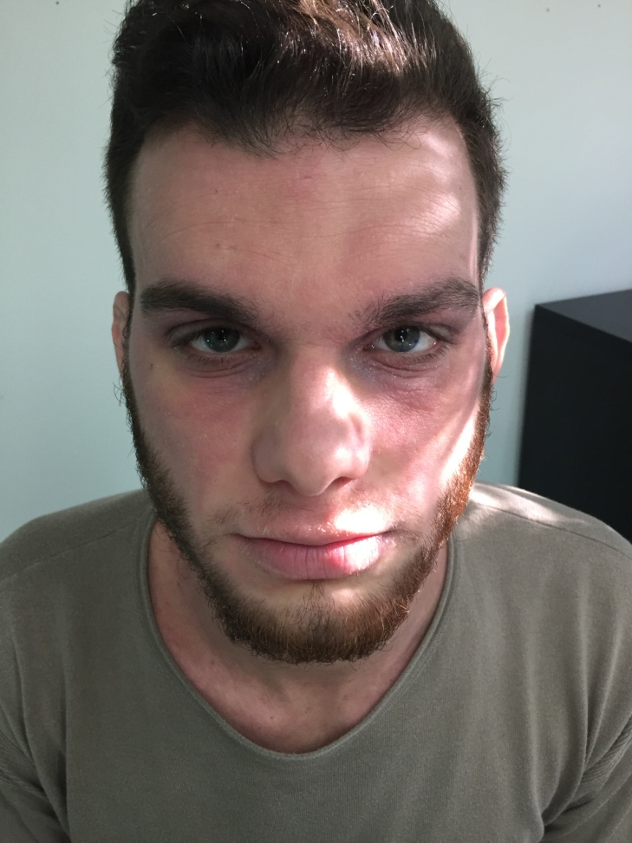
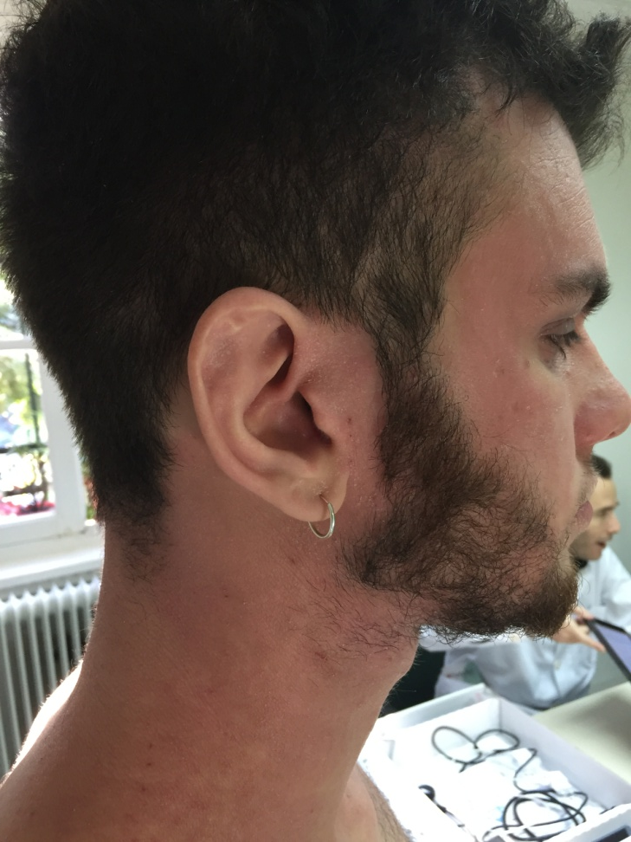

Slide 45
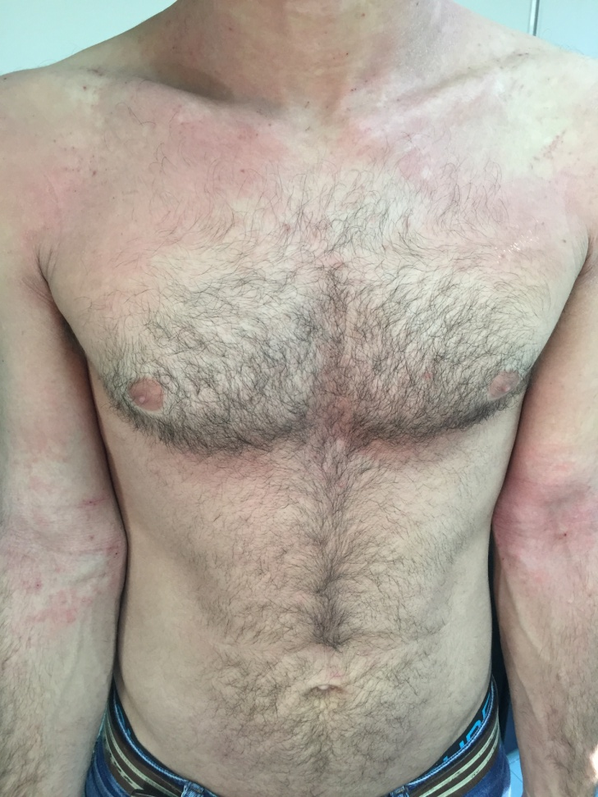
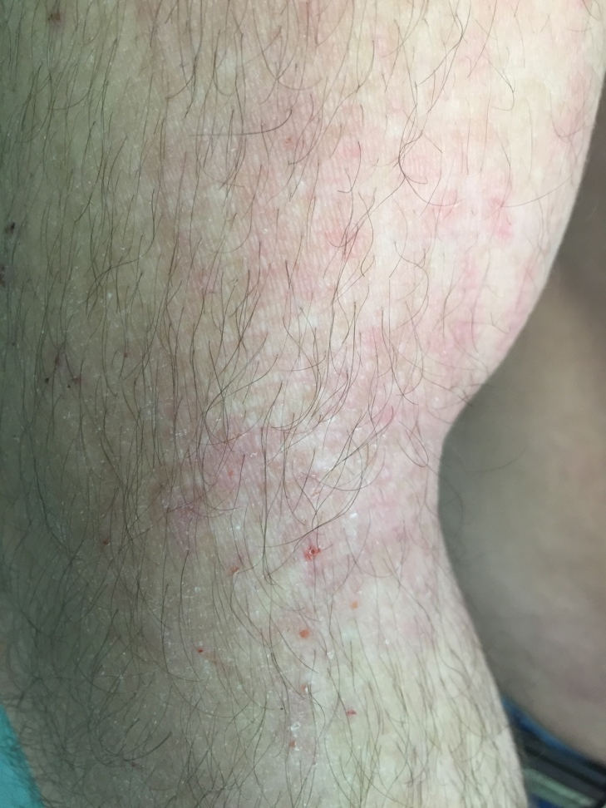

Slide 46
Ποιές είναι οι πιθανές διαγνώσεις
Ψώρα
Δερματικό Τ Λέμφωμα
Ψωρίαση
Ατοπική δερματίτδα
Δερματιτιδα εξ επαφης
Σμηγματορροική δερματίτιδα

Slide 47
Συμπεράσματα
Η ατοπική δερματίτιδα προσβάλλει σημαντικό μέρος του πληθυσμού με αυξητικές τάσεις στις πιο αστικοποιημένες κοινωνίες
Αποτελεί προγνωστικό παράγοντα για την μεταγενέστερη εμφάνιση αλλεργικού βρογχικού άσθματος και χρήζει άμεσα θεραπευτικής αντιμετώπισης
Έχει χρόνια πορεία
Ο αποτελεσματικός μακροχρόνιος έλεγχος της νόσου απαιτεί θεραπεία των εξάρσεων και προληπτική αγωγή στα διαστήματα της ύφεσης

Slide 48
Σμηγματορροϊκή δερματίτιδα

Slide 49
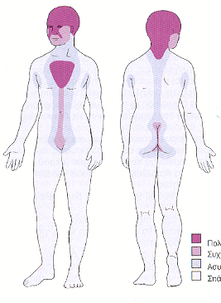
Σμηγματορροϊκή δερματίτιδα
Seborrheic Dermatitis SD
Ορισμός
Συχνή, χρόνια, υποτροπιάζουσα (με εξάρσεις και υφέσεις) δερματίτιδα που εμφανίζεται σε σμηγματορροϊκές (με μεγάλη πυκνότητα σμηγματογόνων αδένων) περιοχές, κυρίως το πρόσωπο, το τριχωτό της κεφαλής και τον ανώτερο κεντρικό θώρακα και χαρακτηρίζεται από ερύθημα και απολέπιση, ενώ συχνά συνυπάρχει κνησμός.
Πολύ συχνή
Συχνή
Μη συχνή
Σπάνια

Slide 50
Επιδημιολογία
Η σμηγματορροϊκή δερματίτιδα :
Εμφανίζεται συχνά σε βρέφη έως 3 μηνών
προσβάλλει το 1-3% των ανοσοεπαρκών ενηλίκων
Είναι συχνότερη στους άνδρες και η εμφάνισή της αυξάνει κατακόρυφα στην ηλικία των 20 ετών
Προσβάλλει το 34-83% των ανοσοκατεσταλμένων (ασθενείς HIV+, μεταμοσχευθέντες, με κακοήθειες)
Συχνή σε ασθενείς με χρόνιες νευρολογικές διαταραχές (Ν. Parkinson) και ψυχιατρικές διαταραχές.

Slide 51
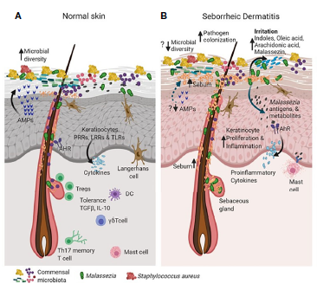
Αιτιοπαθογένεια
1) Ενοχοποιούνται διάφορα είδη του λιπόφιλου μύκητα Malassezia (κυρίως M. restricta, M. globosa) τα οποία έχουν απομονωθεί στο δέρμα των ασθενών με SD.
Το γεγονός ότι τοπική ή συστηματική αντιμυκητιασική αγωγή οδηγεί σε κλινική βελτίωση της νόσου ενισχύει την παραπάνω θεωρία.
Βέβαια δεν είναι τυπικά παθογόνα καθώς αποτελούν μέρος του φυσιολογικού μικροβιώματος του δέρματος (11 γνωστά είδη Malassezia , 7 μέρος φυσιολογικής χλωρίδας) και ο μηχανισμός με τον οποίο πυροδοτούν την νόσο παραμένει άγνωστος.
Chandra e al, 2021, Front in Cel and Inf Microb,
Vol 10, Article 614446

Slide 52
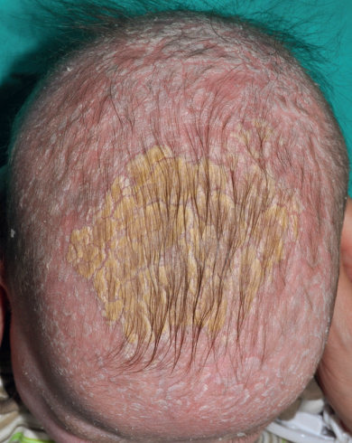
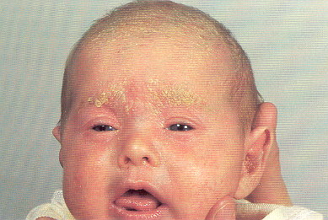
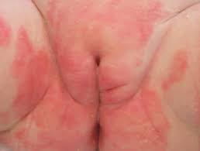
Κλινική εικόνα
Infantile SD
Στα βρέφη εμφανίζεται συνήθως κατά τους 3 πρώτους μήνες ζωής με λευκά ή κίτρινα λιπαρά λέπια που προσφύονται συμμετρικά στο τριχωτό της κεφαλής (cradle cap = σκούφος λίκνου), στο πρόσωπο (φρύδια, βλέφαρα), σπανιότερα και στην μηρογεννητική περιοχή. Συνήθως υποχωρεί αυτόματα έως την ηλικία των 8 μηνών.

Slide 53
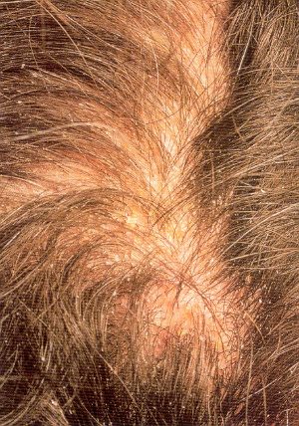
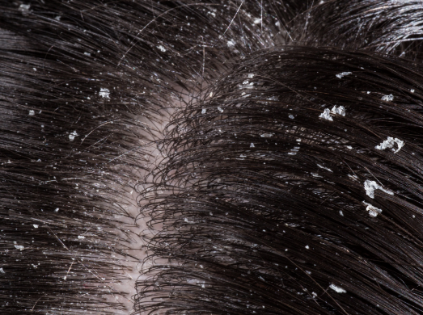
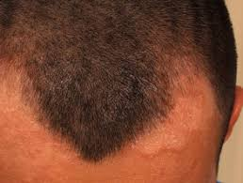
Κλινική εικόνα
Adult SD
Στους ενήλικες τα λέπια εδράζονται σε σαφώς αφοριζόμενες ερυθηματώδεις πλάκες στο τριχωτό (επέκταση πέρα από η μετωπιαία γραμμή corona seborrheica), στο πρόσωπο (στα φρύδια, στο μεσόφρυο, στις ρινοπαρειακές περιοχές, οπισθοωτιαία), στον κορμό (στη μεσοστερνική, υπομαζική, μεσωμοπλατιαία χώρα) και στις πτυχές (μασχαλιαία, περιγεννητική χώρα, ομφαλός).

Slide 54
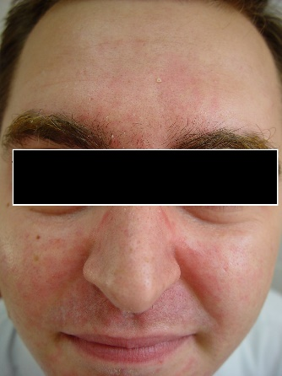
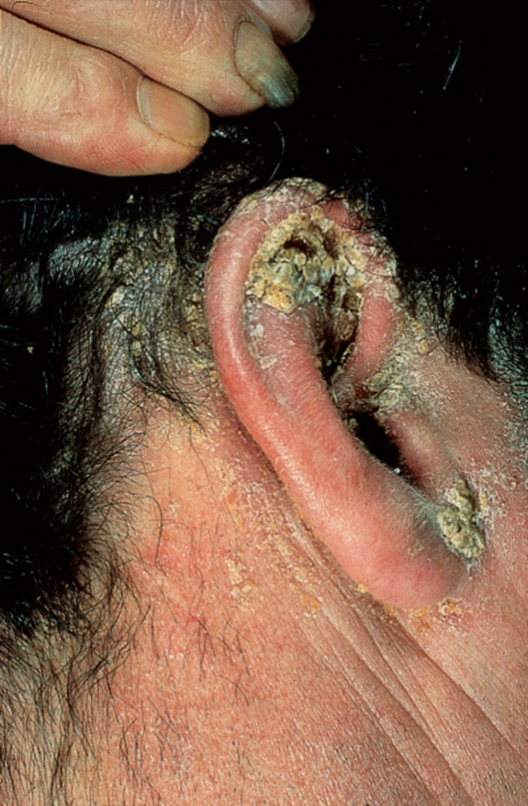
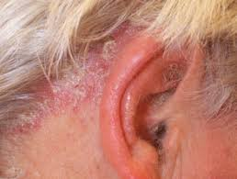
Κλινική εικόνα
Adult SD
Στους ενήλικες τα λέπια εδράζονται σε σαφώς αφοριζόμενες ερυθηματώδεις πλάκες στο τριχωτό (επέκταση πέρα από η μετωπιαία γραμμή corona seborrheica), στο πρόσωπο (στα φρύδια, στο μεσόφρυο, στις ρινοπαρειακές περιοχές, οπισθοωτιαία), στον κορμό (στη μεσοστερνική, υπομαζική, μεσωμοπλατιαία χώρα) και στις πτυχές (μασχαλιαία, περιγεννητική χώρα, ομφαλός).

Slide 55



Κλινική εικόνα
Adult SD
Στους ενήλικες τα λέπια εδράζονται σε σαφώς αφοριζόμενες ερυθηματώδεις πλάκες στο τριχωτό (επέκταση πέρα από η μετωπιαία γραμμή corona seborrheica), στο πρόσωπο (στα φρύδια, στο μεσόφρυο, στις ρινοπαρειακές περιοχές, οπισθοωτιαία), στον κορμό (στη μεσοστερνική, υπομαζική, μεσωμοπλατιαία χώρα) και στις πτυχές (μασχαλιαία, περιγεννητική χώρα, ομφαλός).

Slide 56


Κλινική εικόνα
Adult SD
H SD στο τριχωτό της κεφαλής (όπως και η ψωρίαση τριχωτού, δερματοφυτία τριχωτού και ατοπική δερματίτις) μπορεί να εκδηλωθεί και ως Αμιαντώδης πιτυρίαση
Ως «σκεπή σπιτιού με κεραμίδια»: παχιά λέπια αργυρόχροα ή κιτρινωπά προσκολλημένα στο στέλεχος της τρίχας

Slide 57
Διάγνωση/Διαφορική διάγνωση
Infantile SD
Είναι κλινική.
Οι βλάβες στο πρόσωπο στα βρέφη δ/δ από την ατοπική δερματίτιδα. Σε αυτό ίσως μας βοηθάει η ηλικία έναρξης των βλαβών. Η SD αρχίζει από τη γέννηση ενώ η ατοπική δερματίτιδα μετά τον 3^{ο} μήνα. (αύξηση IgE, συχνά πιο έντονο κνησμό, βλάβες στα αντιβράχια και κνήμες)
Differential Diagnosis of Infantile SD
Most likely
Atopic Dermatitis
Consider
Scabies, Psoriasis
Rule out
Langerhans cell histiocytosis

Slide 58




Διάγνωση/Διαφορική διάγνωση
Adult SD
Η δ/δ στο τριχωτό της κεφαλής, κυρίως όταν το λέπι είναι παχύ πρέπει να γίνει από την ψωρίαση (συχνά πιο σαφώς περιγεγραμμένο, παχύτερο, αργυρόχρου). Βέβαια, η ύπαρξη αλλαγών των νυχιών ή/και ερυθηματολεπιδωδών πλακών σε άλλα μέρη (γόνατα, αγκώνες) θα κατευθύνουν στη διάγνωση της ψωρίασης.

Slide 59


Διάγνωση/Διαφορική διάγνωση
Adult SD
Οι βλάβες του δισκοειδούς λύκου στο πρόσωπο και στο τριχωτό της κεφαλής έχουν σκληρό λέπι που αιμορραγεί στην αποκόλληση και καταλείπει ατροφία.

Slide 60


Διάγνωση/Διαφορική διάγνωση
Adult SD
Όταν προεξάρχει το ερύθημα στο πρόσωπο και όχι το λέπι μπορεί να τεθεί θέμα διαφορικής διάγνωσης με τη ροδόχρου νόσο. Στην ροδόχρου νόσο παρατηρούνται και ευρυαγγείες ενώ η ένταση του ερυθήματος αλλάζει μέσα σε μερικά λεπτά σχετιζόμενη με τις αλλαγές της θερμοκρασίας του περιβάλλοντος ή την κατανάλωση αλκοόλ ή πικάντικων φαγητών.

Slide 61
Θεραπεία
Infantile SD
1^{ης} γραμμής θεραπεία → συντηρητική αντιμετώπιση:
Μαλακτικό στο τριχωτό κατά τη νύχτα (βαζελίνη, baby oil, φυτικό έλαιο)
Αφαίρεση των λεπιών με ήπιο βρεφικό σαμπουάν και μαλακή οδοντόβουρτσα ή χτένα
2^{ης} γραμμής θεραπεία → τοπική αγωγή (σε πιο εκτεταμένες ή επίμονες περιπτώσεις):
Κετοκοναζόλη σαμπουάν (2φ/εβδομάδα για 2 εβδομάδες)
Κετοκοναζόλη 2% κρέμα ή άλλη αζόλη (1φ/ημέρα για 1 ή 2 εβδομάδες)
Χαμηλής ισχύος τοπικά κορτικοστεροειδή (υδροκορτιζόνη 1%): 1φ/ημέρα, όχι πάνω από 1 εβδομάδα

Slide 62
Θεραπεία
Adult SD
Κερατολυτικά: γαληνικά σκευάσματα με ουρία και προπυλενογλυκόλη για την απομάκρυνση της απολέπισης (τριχωτό)
Τοπικά στεροειδή
Τοπικά αντιμυκητιασικά (cr, lot, sh)
Τοπικά συνδυασμός στεροειδών και αντιμυκητιασικών
Τοπικοί αναστολείς καλσινευρίνης (tacrolimus, pimecrolimus)
Άλλα: τοπικά σκευάσματα λιθίου (lithium succinate, lithium gluconate), τοπικά μετρονιδαζόλη, per os ισοτρετινοΐνη, φωτοθεραπεία
Συστηματικά αντιμυκητιασικά σε υποτροπιάζουσες περιπτώσεις

Slide 63
Νομισματοειδές έκζεμα
Κνησμώδης δερματίτιδα με δισκοειδείς βλάβες
Συνήθως συμβαίνει στα πλαίσια ατοπικής δερματίτιδας, αστεατωτικού εκζέματος ή δερματίτιδας εκ στάσεως
Η πρόγνωση είναι εξαιρετική

Slide 64
Αιτιοπαθογένεια
Άγνωστη, εμπλέκονται πολλαπλοί παράγοντες
Αστεάτωση (Xerosis)
Αλλεργική εξ επαφής δερματίτιδα
Περιβαλλοντικοί παράγοντες (αεροαλλεργιογόνα)
Εποικισμός από Staphylococcus
Ερεθιστικοί παράγοντες (σαπούνια απορρυπαντικά, οξέα κλπ)
Koebner
Υφάσματα με τραχύτητα
Φάρμακα (αντιικά, ρετινοειδή, ιντερφερόνη)

Slide 65
Κλινική εικόνα
Στην οξεία φάση βλατίδες και φυσαλίδες που συρρέουν σε πλάκες
Συμμετρικές, καλά περιγεγραμμένες, δισκοειδείς
1-10cm
Οι χρόνιες βλάβες έχουν λέπι και λειχηνοποίηση
Κνησμός από ήπιος ως εξαιρετικά έντονος
Κυρίως στα κάτω άκρα, δεύτερη πιο συχνή εντόπιση τα άνω άκρα και τελευταίος ο κορμός
Δεν επινέμεται προσώπου και τριχωτού
Καταλείπει μεταφλεγμονώδη υπερμελάχρωση

Slide 66


Slide 67
Διάγνωση-ΔΔ
Κλινική διάγνωση
Ιστολογικά εικόνα σπογγίωσης
ΔΔ από δερματοφυτία, μολυσματικό κηρίο, χρυσίζων λειχήνα, αλλεργική εξ επαφής δερματίτιδα, ψωρίαση, φυγόκεντρο ερύθημα, δερματίτιδα εκ στάσεως, σταθερό φαρμακευτικό εξάνθημα, σύφιλη, σπογγοειδή μυκητίαση σε στάδιο πλακών, ροδόχρου πιτυρίαση, νόσο Bowen

Slide 68
Θεραπεία
Μαλακτικά
Ισχυρά και πολύ ισχυρά τοπικά στεροειδή
Αναστολείς καλσινευρίνης
Σε πολυάριθμες βλάβες nb-UVB, συστηματικά ανοσοκατασταλτικά
Αν άποτελεί εκδήλωση στα πλαίσια ατοπικής δερματίτιδας μπορεί να επιλεγεί θεραπεία με μονοκλωνικά ή JAK αναστολείς
Συμβουλευτική ασθενών παρόμοια με της ατοπικής (χλιαρά σύντομα λουτρά, μαλακτικά καθημερινά, ρούχα, αλλεργιογόνα, αποφυγή κνησμού κλπ)

Slide 69
Δερματίτις εξ επαφής
Η δερματίτις εξ επαφής αποτελεί μια φλεγμονώδη αντίδραση του δέρματος σε εξωγενείς παράγοντες
Αιτιoπαθογένεια:
- Ερεθιστική 80%
- Αλλεργική 20%

Slide 70
ΠΑΘΟΦΥΣΙΟΛΟΓΙΑ
ΕΡΕΘΙΣΤΙΚΗ ΔΕΡΜΑΤΙΤΙΣ
ΜΗ ΑΝΟΣΟΛΟΓΙΚΟΙ ΜΗΧΑΝΙΣΜΟΙ
ΔΕΝ ΠΡΟΗΓΕΙΤΑΙ ΕΥΑΙΣΘΗΤΟΠΟΙΗΣΗ
ΑΛΛΕΡΓΙΚΗ ΔΕΡΜΑΤΙΤΙΣ
ΚΛΑΣΣΙΚΟ ΠΑΡΑΔΕΙΓΜΑ ΕΠΙΒΡΑΔΥΝΟΜΕΝΗΣ ΥΠΕΡΕΥΑΙΣΘΗΣΙΑΣ ΤΥΠΟΥ IV
ΑΠΑΙΤΕΙ ΠΡΟΗΓΟΥΜΕΝΗ ΕΥΑΙΣΘΗΤΟΠΟΙΗΣΗ

Slide 71

ΠΑΘΟΦΥΣΙΟΛΟΓΙΑ ΑΛΛΕΡΓΙΚΗΣ ΔΕΡΜΑΤΙΤΙΔΑΣ ΕΞ ΕΠΑΦΗΣ
Φάση ευαισθητοποίησης
Απτίνες είναι ασθενή αλλεργιογόνα (απαιτείται επανειλημένη επαφή προκειμένου να επέλθει ευαισθητοποίηση)
Langerhaans cells = παρουσιάζουν το σύμπλεγμα αντιγόνου-MHC II στα T-λεμφοκυτταρα (24 ωρες)
Κλωνική διέγερση και διαφοροποίηση των Τ-λκ (εκτελεστικά κύτταρα & κύτταρα μνήμης) που φέρουν ειδικούς για το αντιγόνο υποδοχείς
Διάρκεια = 1-2 εβδομάδες

Slide 72

ΠΑΘΟΦΥΣΙΟΛΟΓΙΑ ΑΛΛΕΡΓΙΚΗΣ ΔΕΡΜΑΤΙΤΙΔΑΣ ΕΞ ΕΠΑΦΗΣ
Φάση επανέκθεσης (elicitation phase)
Aναγνώριση του πεπτιδικού αντιγόνου (απτίνης + πτωτείνης φορέα) από τα εκτελεστικά και τα κύτταρα μνήμης
→ πολλαπλασιασμός Τ-λκ
→ έκκριση φλεγμονωδών κυτταροκινών (κερατινοκύτταρο, Langerhaans)
Κλινικές εκδηλώσεις > 48 ώρες από
την επανέκθεση

Slide 73
Ο ρόλος της Τh1 αντίδρασης
Th1 : επικρατούν στις αντιδράσεις της υπερευαισθησίας εξ επαφής
Τh2 : κατασταλτικός ρόλος (IL-10)
Τόσο τα CD4+ οσο και τα CD8+ ειναι απαραίτητα για την πλήρη έκφραση της δερματίτιδας εξ επαφής

Slide 74
Παθογένεια ερεθιστικής δερματίτιδας εξ επαφής
Φλεγμονώδης διαδικασία
Ερεθιστικές ουσίες → Ενεργοποιούν τον «καταρράκτη» της ανοσολογικής αντίδρασης,παρακάμπτοντας την οδό της αντιγονοπαρουσίασης
Κυταροκίνες που αυξάνονται παραγόμενες από τα κερατινοκύτταρα: IL 1a, IL1b, TNF-a, χημειοκίνη CCL21

Slide 75
Συχνότερα ερεθιστικά
Κυρίως στις υγρές εργασίες
(νερό, σαπούνι, απορρυπαντικό, διαλύτες)
Αθροιστική δράση επαγγελματικών και
οικιακών ερεθιστικών
Επιβάρυνση από τριβή, πίεση, τραύμα, θερμότητα, ξηρασία

Slide 76

Κλινική εικόνα-Οξεία φάση
Οξεία φάση :
Ερύθημα
Οίδημα
Φυσαλίδες
Έντονος κνησμός

Slide 77


Κλινική εικόνα-Οξεία φάση

Slide 78


Κλινική εικόνα
Ρήξη φυσαλίδων
Εφελκιδοποίηση
Απολέπιση

Slide 79

Κλινική εικόνα-Χρόνια Φάση
Λειχηνοποίηση (πάχυνση της επιδερμίδας και εκσεσημασμένες οι φυσιολογικές πτυχές του δέρματος)
Υπερκεράτωση και επώδυνες διαβρώσεις (παλάμες-πέλματα)

Slide 80

Ερεθιστική δερματίτις εξ επαφής

Slide 81
ΔΙΑΦΟΡΙΚΗ ΔΙΑΓΝΩΣΗ ΔΕΡΜΑΤΙΤΙΔΑΣ ΕΞ ΕΠΑΦΗΣ
Ατοπική Δερματίτιδα
Νομισματοειδές έκζεμα
Δυσιδρωσικό έκζεμα
Σμηγματορροική δερματίτις
Δερματίτις εκ στάσεως
Ψωρίαση
Επιπολείς Μυκητιάσεις

Slide 82
PATCH TESTING
Ειδικότητα και ευαισθησία : 70 %
Τοποθέτηση : άνω μέρος της ράχης
Αποφυγή λουτρού,άσκησης για 48 ωρες
Ανάγνωση :
- 48 και 72 ωρες
- σε ηλικιωμένους : 96 ώρες

Slide 83


Slide 84
Αξιολόγηση
Αξιολόγηση διήθησης-οιδήματος
ΌΧΙ ΕΡΥΘΡΟΤΗΤΑΣ
Προσοχή στις ερεθιστικές αντιδράσεις
Αποτελέσματα :
0 = καμμία αντιδραση
1+ = διήθηση με οίδημα η οποία εκτείνεται στο 50% της επιφάνειας που τοποθετήθηκε το αλλεργιογόνο
2+ = βλατίδες
3+ = φυσαλίδες-φλυκταινίδια

Slide 85

Αλλεργικές Αντιδράσεις
+
+
+
+
+
+
+
+

Slide 86


Slide 87
The 10 most frequent allergens in the US: 1998–2000
ΑΛΛΕΡΓΙΟΓΟΝΟ | ΕΥΑΙΣΘΗΤΟΠΟΙΗΣΗ
Nickel sulfate | 16.2
Balsam of Peru | 12.3
Neomycin sulfate | 11.5
Fragrance mix | 10.9
Thiomersal | 10.8
Sodium gold thiosulfate | 10.5
Formaldehyde | 9.2
Quaternium-15 | 9.2
Bacitracin | 9.2
Cobalt chloride | 7.6

Slide 88
Θεραπεία-αντιμετώπιση
Αποφυγή αλλεργιογόνων και ερεθιστικών παραγόντων : βασική η σημασία της ορθής διάγνωσης.
Προστατευτικά γάντια από βινύλιο και κρέμες φραγμού
Συνεχής ενυδάτωση δέρματος και χρήση μαλακτικών
Τοπικά Κορτικοειδή
Συστηματικά αντιβιοτικά (επιμολυσμένες βλάβες)
Αναστολείς καλσινευρίνης
PUVA,UVB

Slide 89
ΣΥΜΠΕΡΑΣΜΑ
Πολυπαραγοντική νόσος
Χρόνια πορεία
Η αλλεργική και η ερεθιστική δερματίτιδα πολλές φορές ειναι δύσκολο να διαχωριστούν η μία από την άλλη
Χρειάζεται να συνδυασθούν οι κλινικές πληροφορίες με τον εργαστηριακή διερεύνηση για τον μακροχρόνιο έλεγχο του προβλήματος

